Slide 1

// CASO: ORTELANA TEXTIL
De Palabras a
Significados
Visualización de Embeddings y Búsqueda Semántica: Cómo las máquinas "entienden" la diferencia entre una tela y un sentimiento.

Slide 2



El Muro de las Palabras Clave
¿Por qué falla el SQL?
Si un cliente busca "material abrigado para invierno" y en el catálogo dice "Denim de 12 oz", el sistema tradicional no encuentra nada.
El buscador clásico es ciego al significado. Depende de que el usuario escriba exactamente lo que el administrador cargó en la base de datos.
Error: 0 Coincidencias encontradas.

Slide 3






¿Qué es un Embedding?
Traducción
Posición
Intuición
Convertimos un texto (palabra o párrafo) en una lista de números que representan su "ADN" semántico.
Cada número es una coordenada. Textos similares terminan en "barrios" cercanos del mapa.
La máquina no sabe qué es el "Denim", pero sabe que estadísticamente está cerca de "pesado" y "resistente".

Slide 4

El Mapa de Significados
Geometría del Lenguaje
En este espacio de alta dimensión, el concepto de "Tela de algodón" flota en una región específica, mientras que "Factura de pago" flota en otra completamente opuesta.
Búsqueda semántica es, literalmente, encontrar los puntos más cercanos a la pregunta del usuario dentro de este universo de datos.

Slide 5
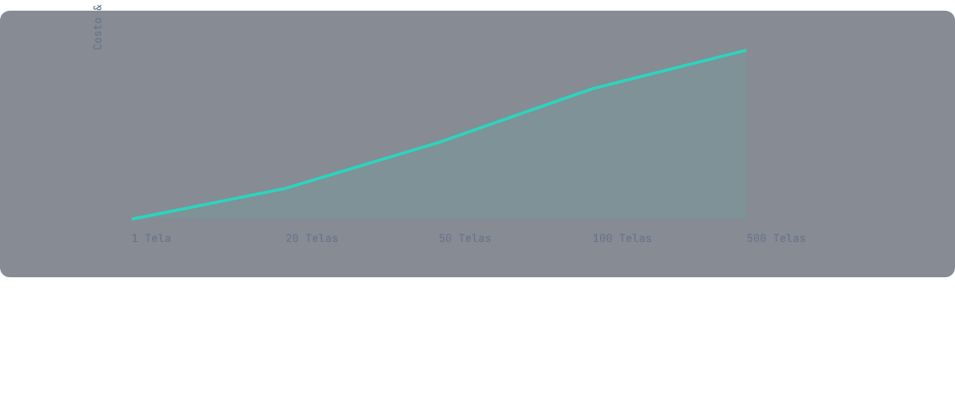
¿Por qué no poner todo en el Prompt?
El límite del contexto
La Solución: FAISS
A medida que agregamos telas al prompt, el costo sube linealmente y la respuesta se vuelve lenta (latencia).
En lugar de mandarle 500 telas al LLM, FAISS recupera las 3 más relevantes. El costo se mantiene plano sin importar el tamaño del catálogo.

Slide 6
Complejidad Invisible
1.536
Dimensiones por cada fragmento de texto
Mientras que nosotros vemos el mundo en 3 dimensiones, el modelo de OpenAI analiza cada tela de Ortelana en 1.536 ejes de significado distintos para garantizar la precisión.

Slide 7

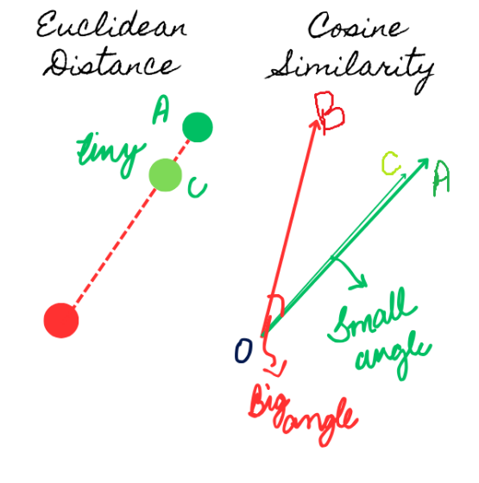


Similitud Coseno: El Ángulo
No medimos la distancia en línea recta (Euclidiana), sino el ángulo entre las ideas.
Esto permite que una consulta corta ("denim azul") sea similar a una descripción larga de tres párrafos sobre "denim azul", porque ambas apuntan en la misma dirección semántica.

Slide 8
El Nuevo Estándar de Búsqueda
Característica | Buscador SQL (LIKE) | Búsqueda Semántica (FAISS)
Método | Coincidencia exacta de letras. | Coincidencia de conceptos.
Flexibilidad | Rígido (Si hay un error, no encuentra). | Resiliente (Entiende sinónimos).
Uso en Ortelana | Filtrar por ID de factura o CUIT. | Asistir al cliente en la elección de telas.
Velocidad | Rápido en datos estructurados. | Ultra-rápido en datos no estructurados.

Slide 9
¿Dudas?
Es hora de abrir el código y ver los vectores en acción.
CLASE 4: EMBEDDINGS & VECTOR SEARCH

Slide 10



Image Sources
https://media.istockphoto.com/id/1457053609/photo/jeans-denim-texture-close-up.jpg?s=612x612&w=0&k=20&c=AoxXoFeTbsIdRg7keXXHio3JlaYi5aGUnjnSRhvtvco=
Source: www.istockphoto.com
https://png.pngtree.com/thumb_back/fh260/background/20231003/pngtree-d-rendering-network-connection-of-points-and-lines-in-digital-background-image_13548023.png
Source: pngtree.com
https://miro.medium.com/v2/resize:fit:1200/1*vIvULNQDRNOP2Cj9hqbTcw.png
Source: thequantasticjournal.com

